Slide 1
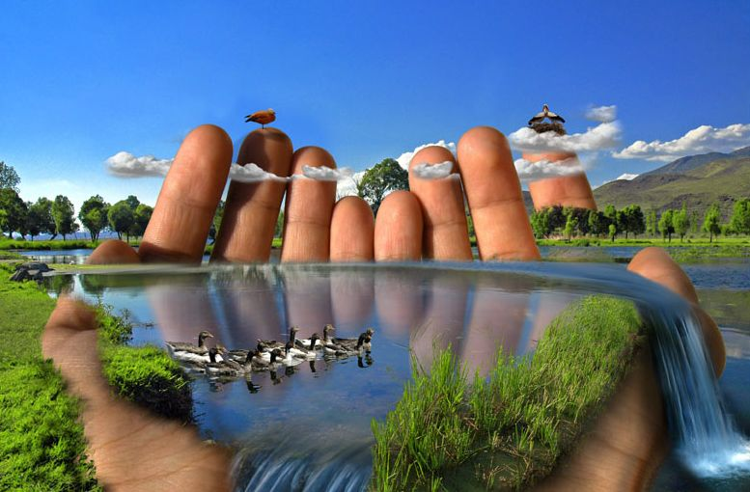
Тема: «ПРИРОДА и МЫ»
Буква Ы, звук [ы]

Slide 2
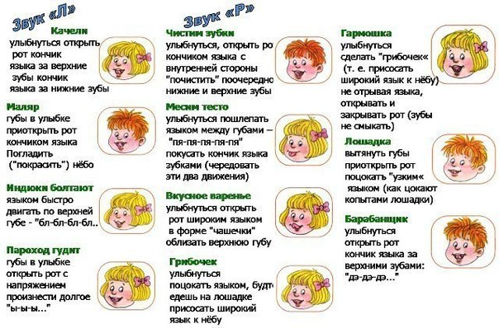

Slide 7
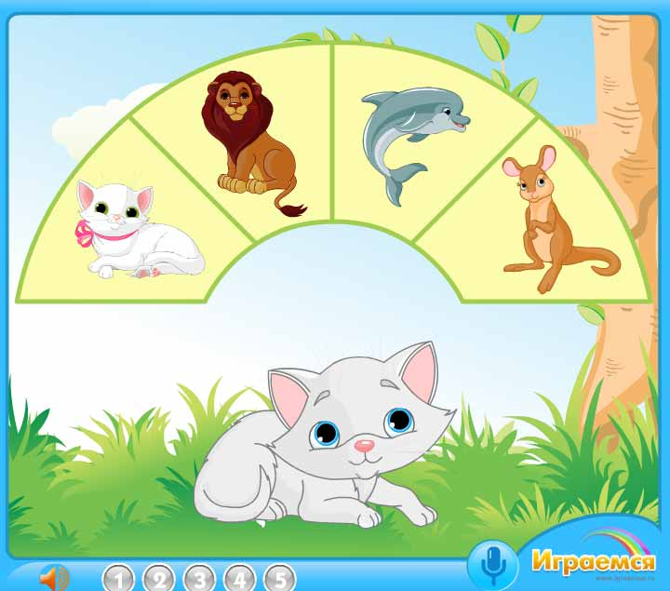
ИГРА «Чей детёныш?»

Slide 8
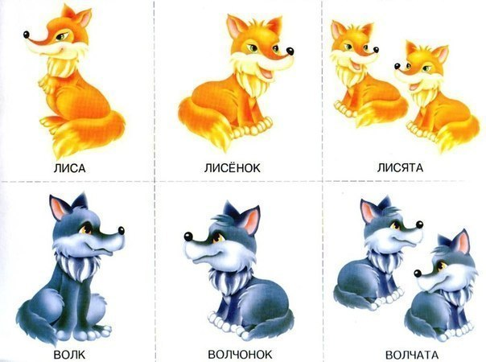

Slide 12
Игра «Чей хвост?»

Slide 13
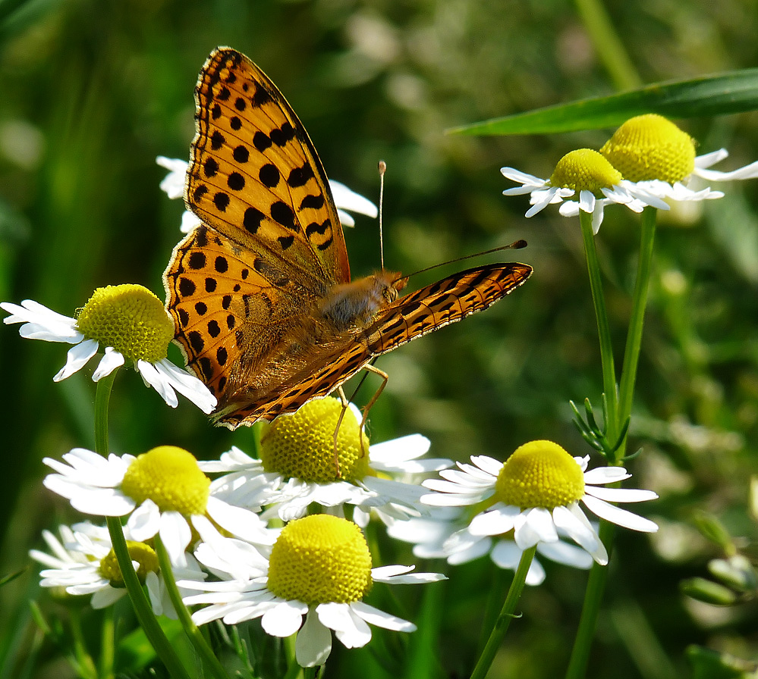
«Составь рассказ»

Slide 14
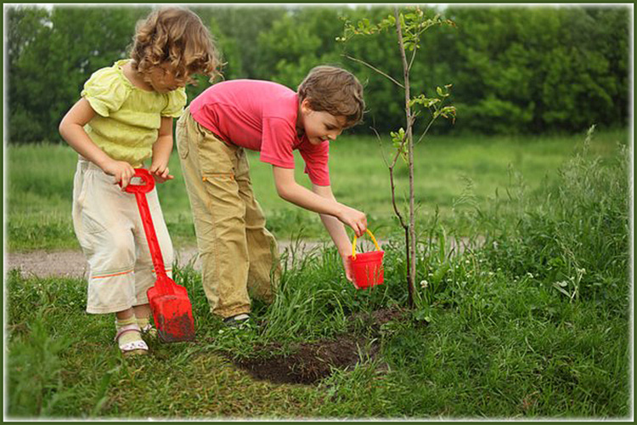
«Составь рассказ»

Slide 16
Игра «Подскажи словечко»
Верещунья - белобока,
А зовут ее ... (сорока)
Серый волк в густом лесу
Встретил рыжую ... (лису)
Эй, не стойте слишком близко, -
Я тигренок, а не ... (киска)
Где обедал воробей?
В зоопарке у ... (зверей)
Зайка громко барабанит,
Он серьезным делом ... (занят).
Каждый тут в лесу талант –
И певец, и ... (музыкант)

Slide 17
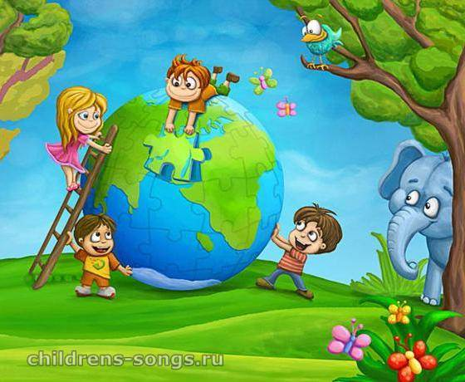
Физминутка

Slide 18
Гласный, поётся, произносится голосом, нижняя челюсть слегка выдвинута вперёд

Slide 21
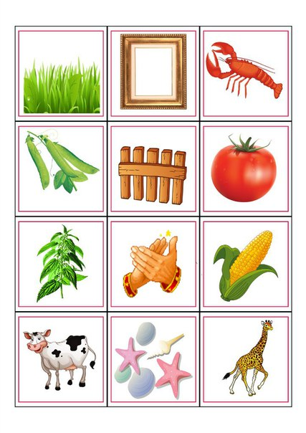
Игра «Запомни и повтори»

Slide 23
Пишем в воздухе букву «Ы»
Игра «Посчитай сколько звуков»
Ауы, иоы, ауыи,иыо,ауиоы.
Работа в тетрадях

